Slide 1
“wienist 2.0
Foto-puzzel kwis yzertoeristen 2013

Slide 2

TEST
Wienist ?

Slide 3

TEST Wienist ?

Slide 4
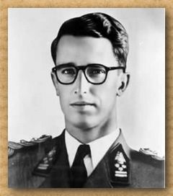
TEST dienist

Slide 5
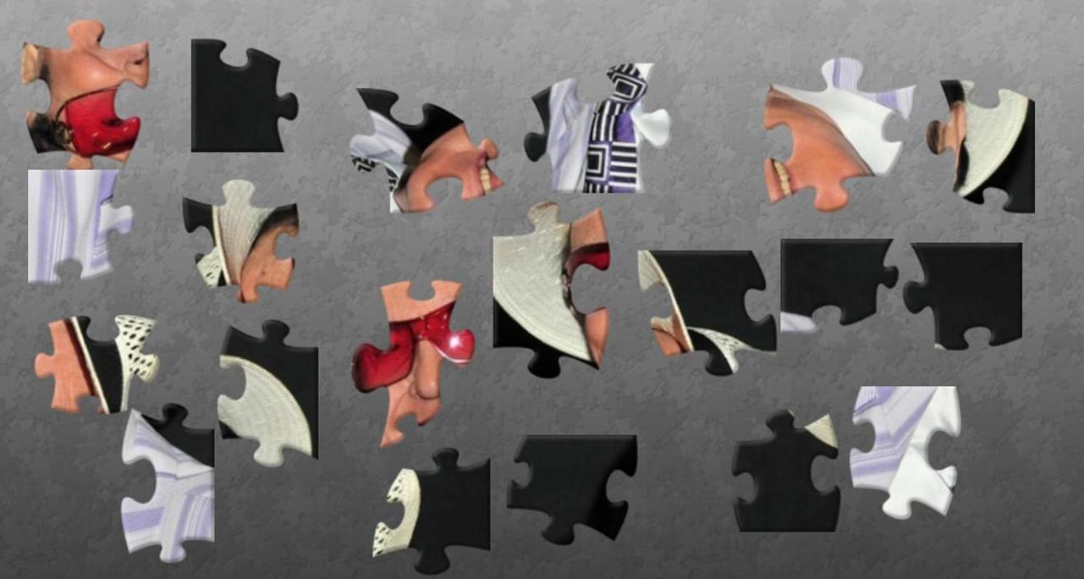
TEST
Wienist ?

Slide 6

TEST
Wienist ?

Slide 7
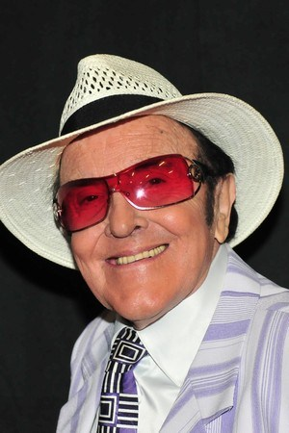
TEST dienist

Slide 8
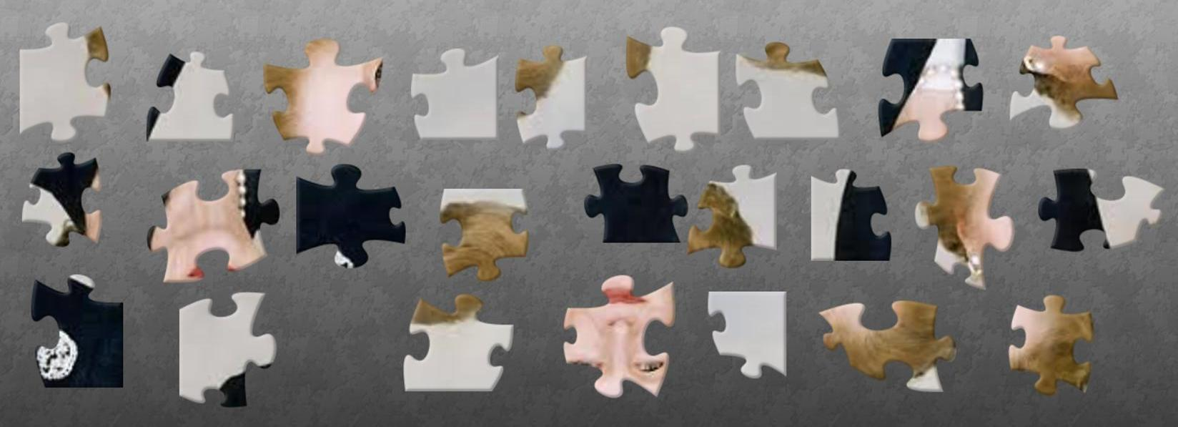
Wienist ?

Slide 9
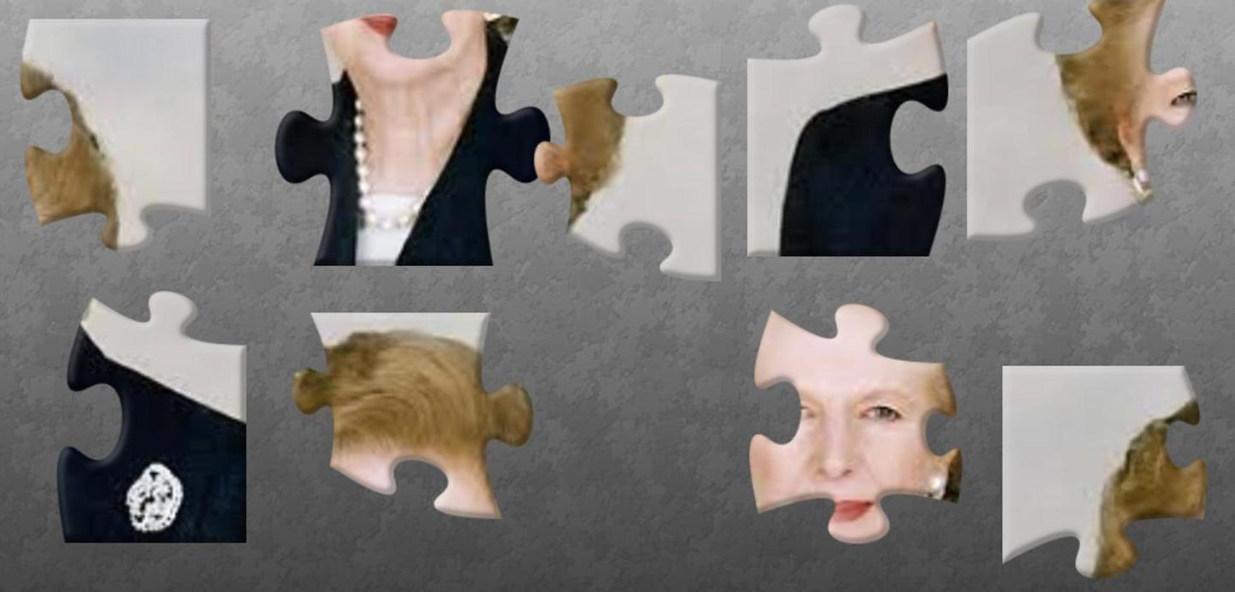
Wienist ?

Slide 10

dienist

Slide 11
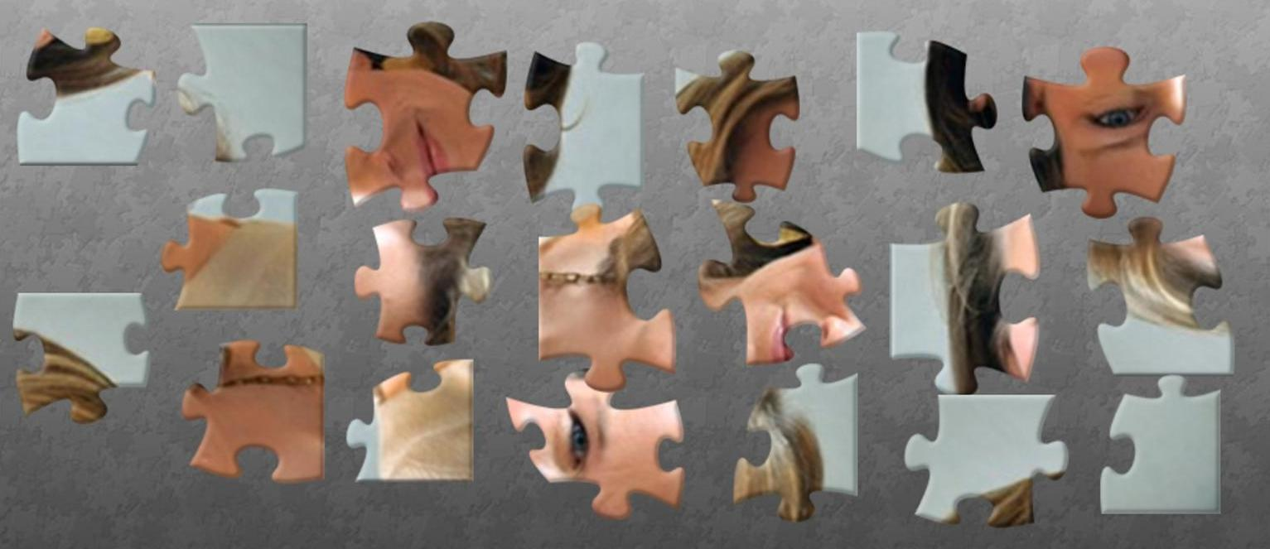
Wienist ?

Slide 12
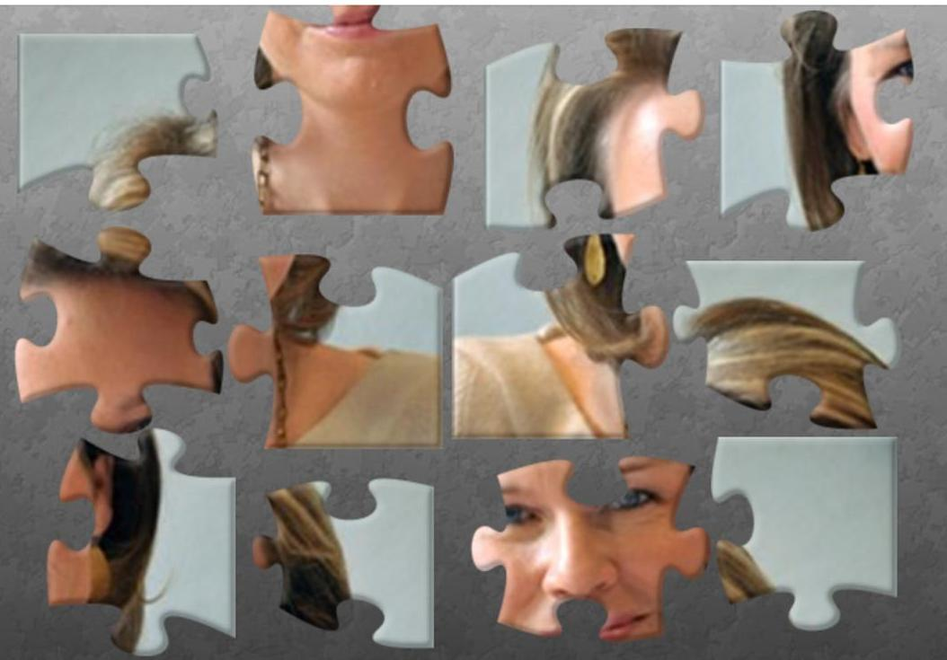
Wienist ?

Slide 13

dienist

Slide 14
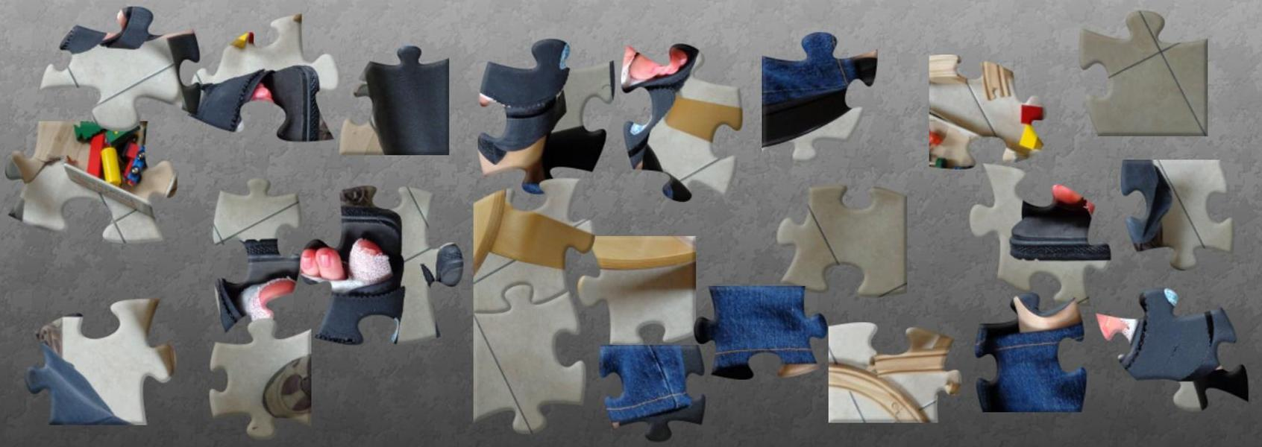
Wienist ?

Slide 15
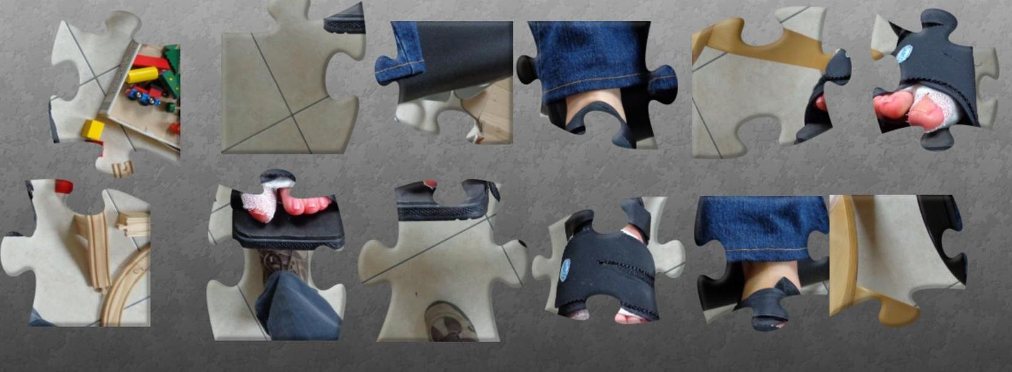
Wienist ?

Slide 16
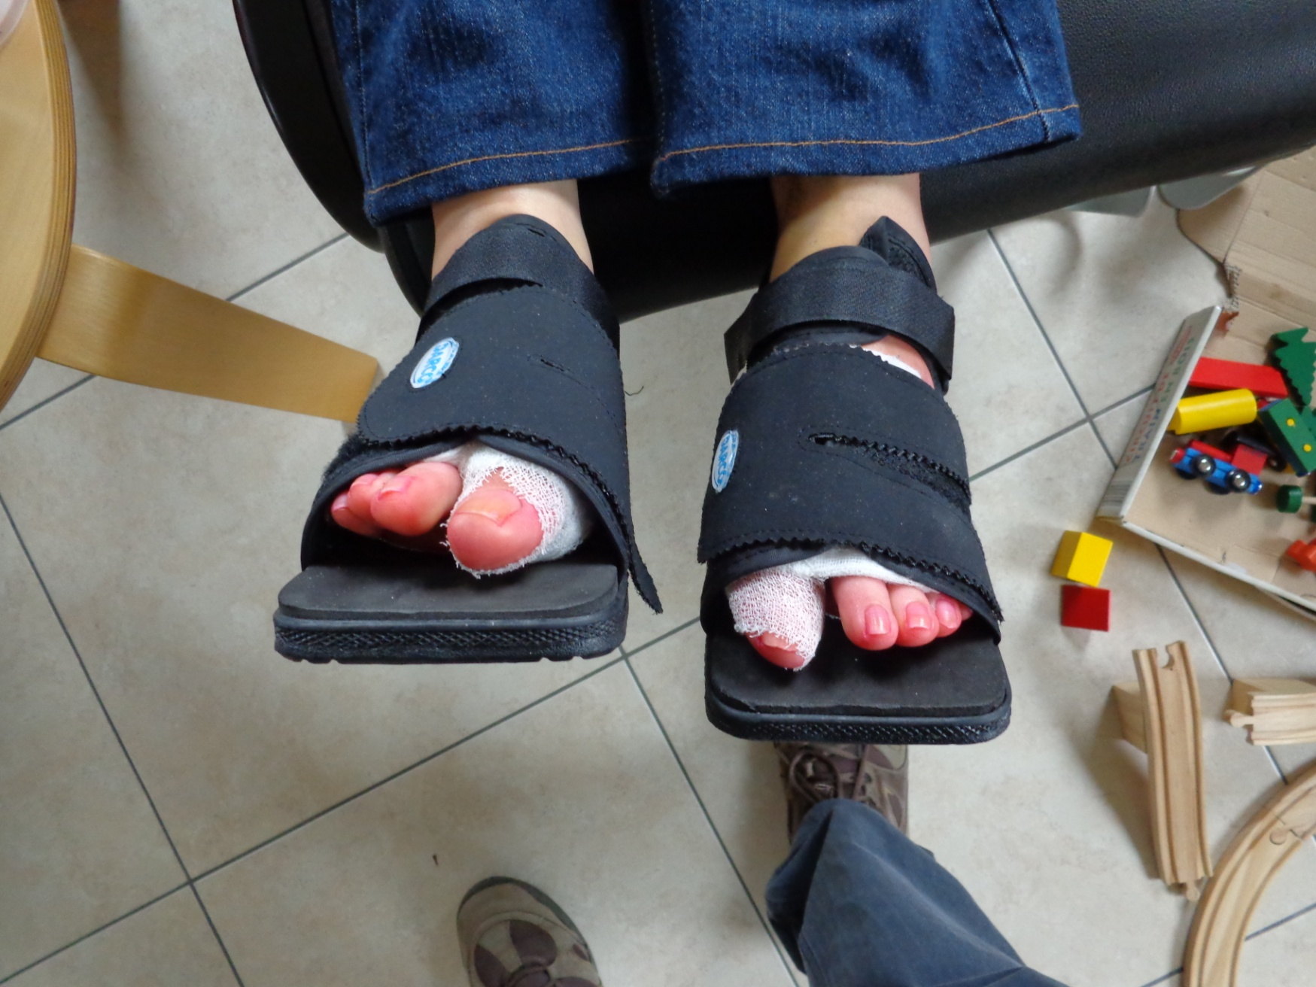
dienist

Slide 17
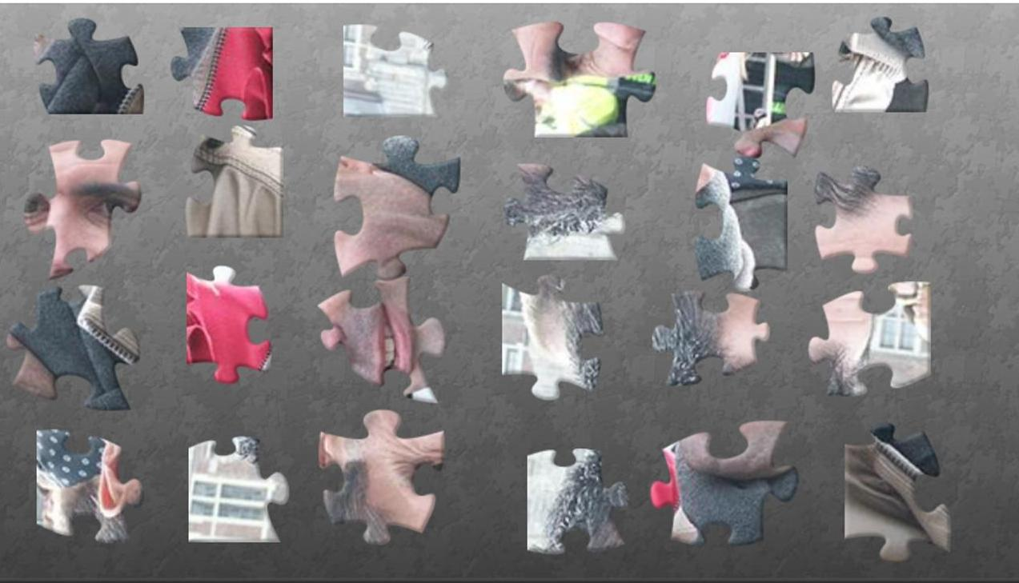
Wienist ?

Slide 18
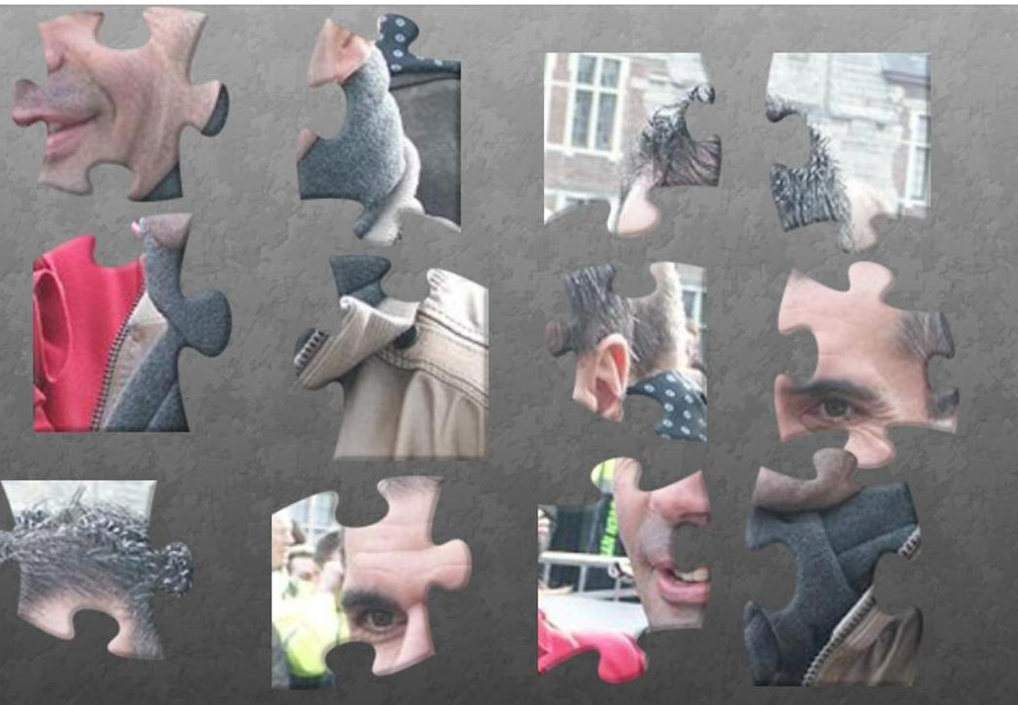
Wienist ?

Slide 19

dienist

Slide 20
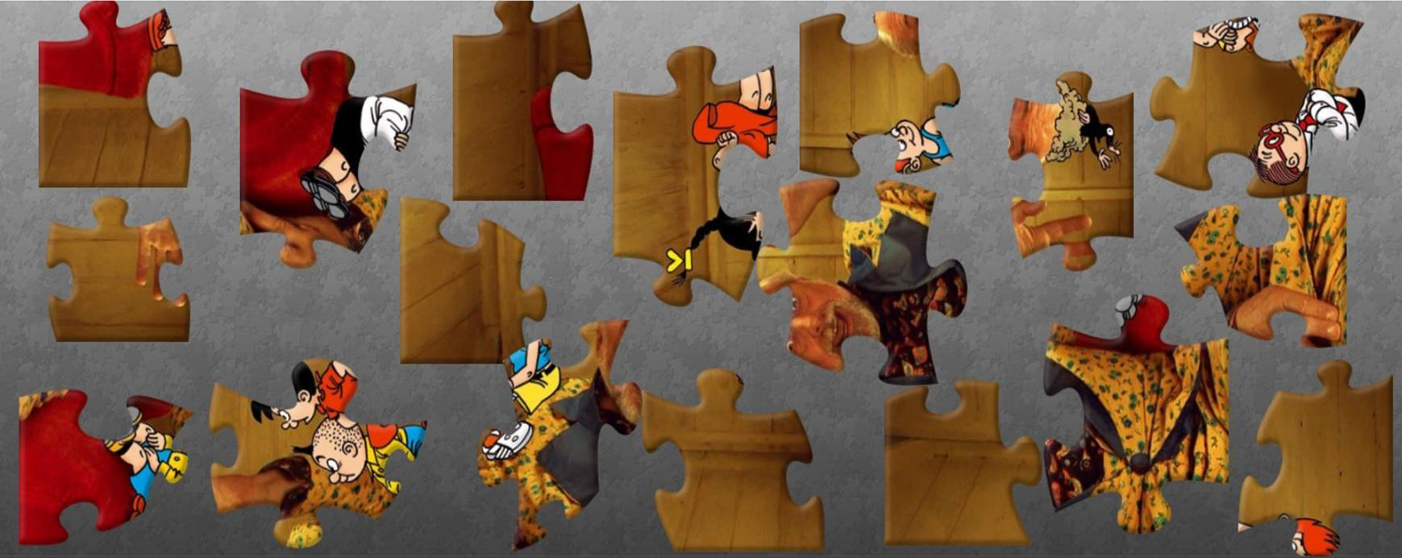
Wienist ?

Slide 21
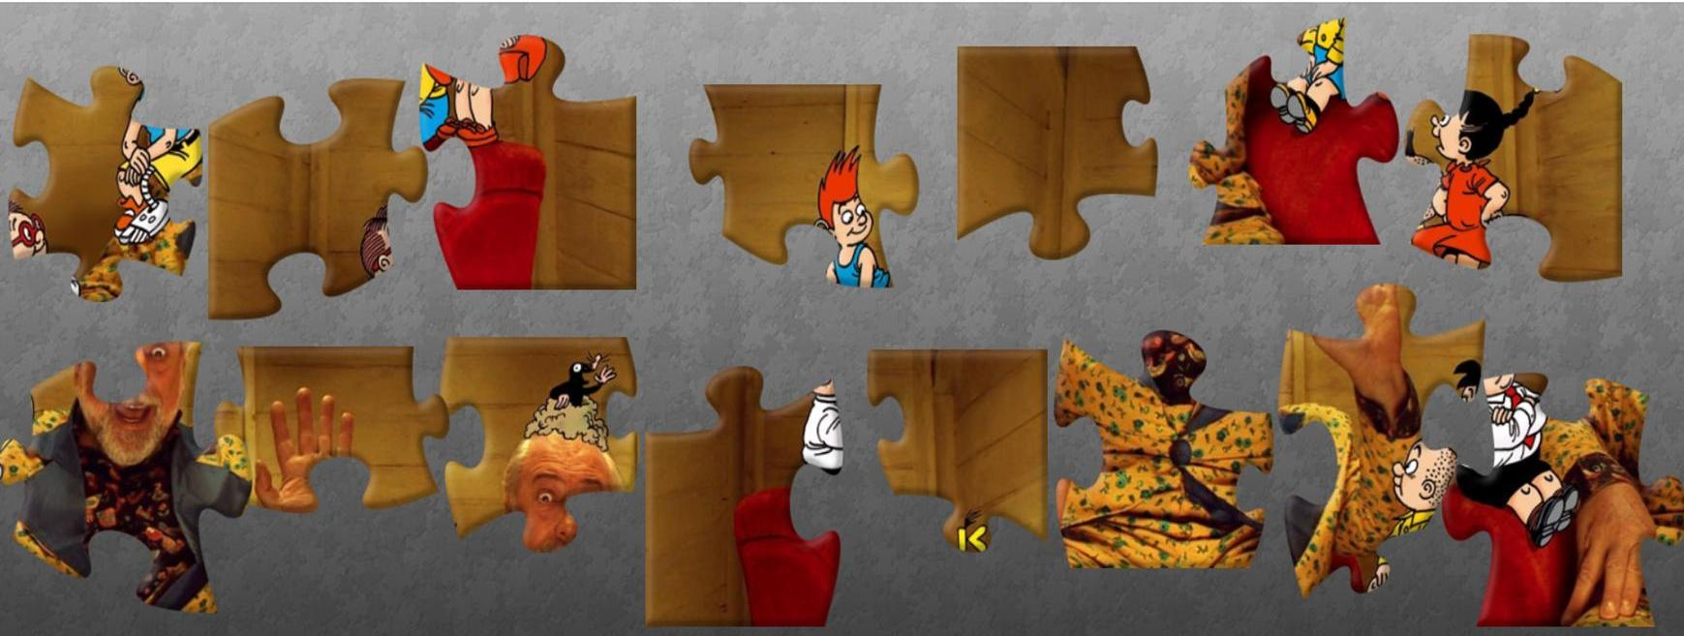
Wienist ?

Slide 22
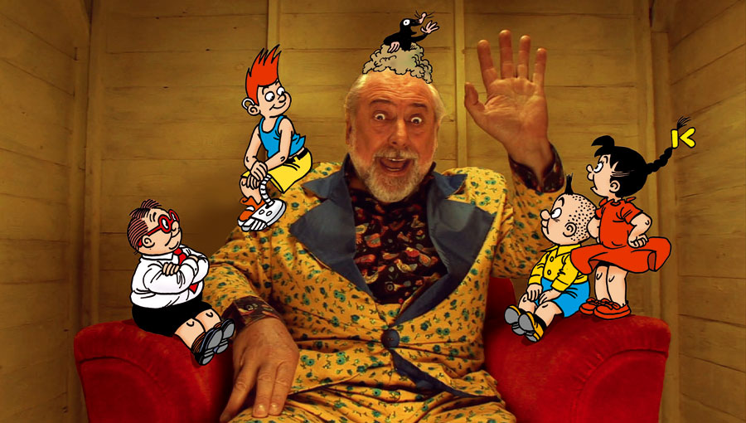
dienist

Slide 23

Wienist ?

Slide 24

Wienist ?

Slide 25

dienist

Slide 26
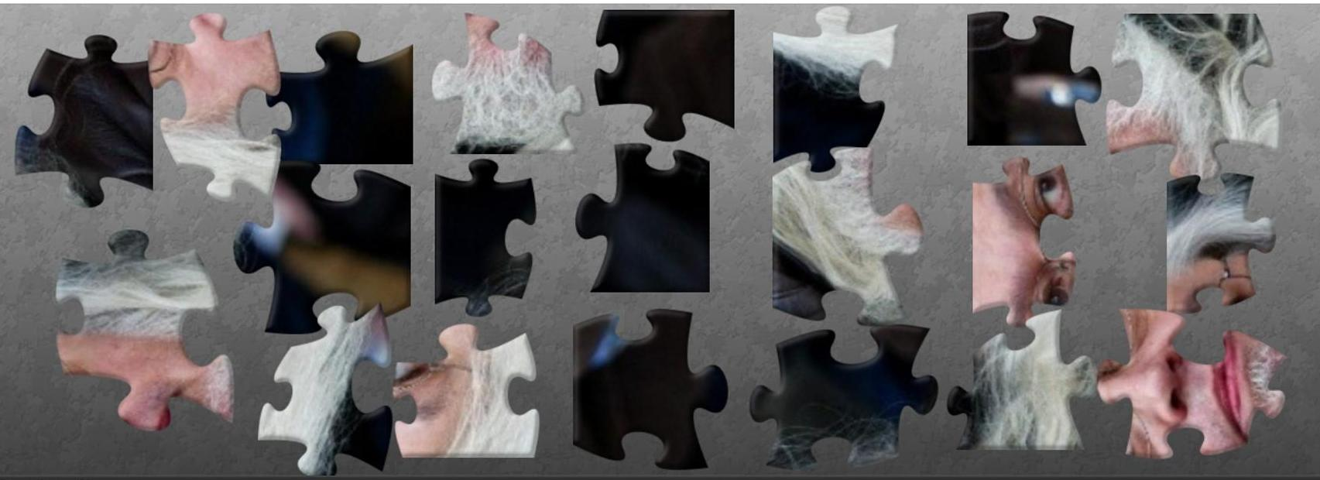
Wienist ?

Slide 27
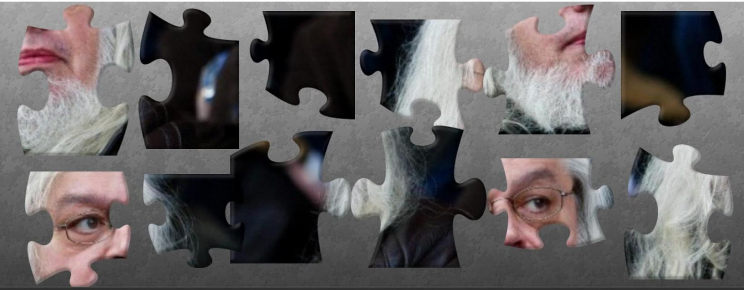
Wienist ?

Slide 28
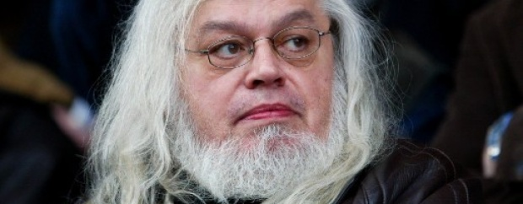
dienist

Slide 29
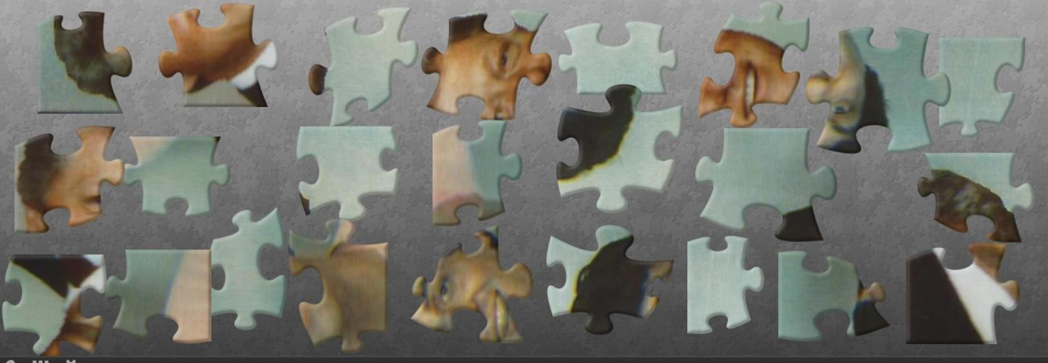
Wienist ?

Slide 30

Wienist ?

Slide 31

dienist

Slide 32

Wienist ?

Slide 33
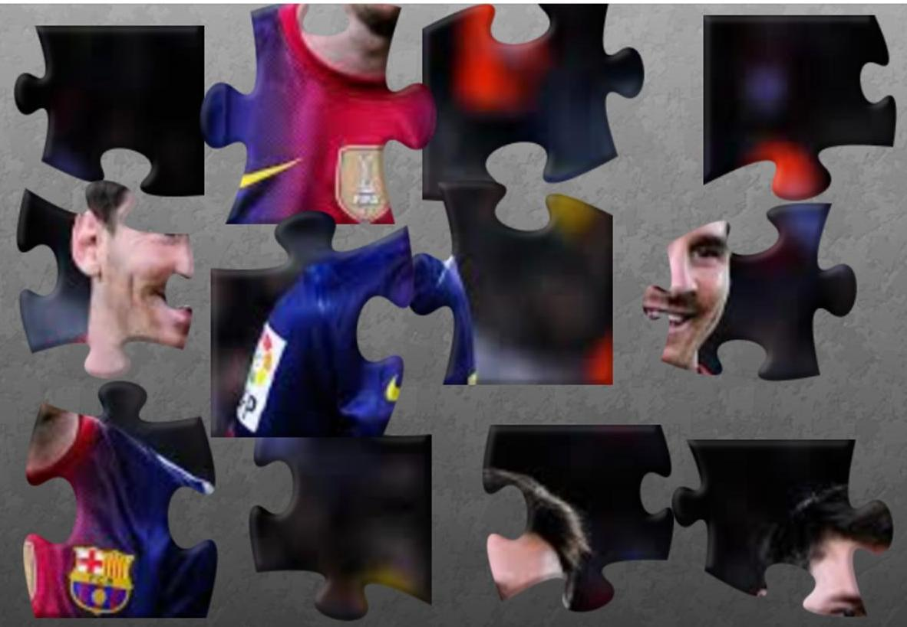
Wienist ?

Slide 34

dienist

Slide 35

Wienist ?

Slide 36

Wienist ?

Slide 37
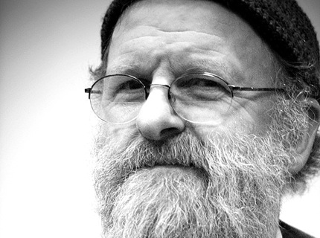
dienist

Slide 38
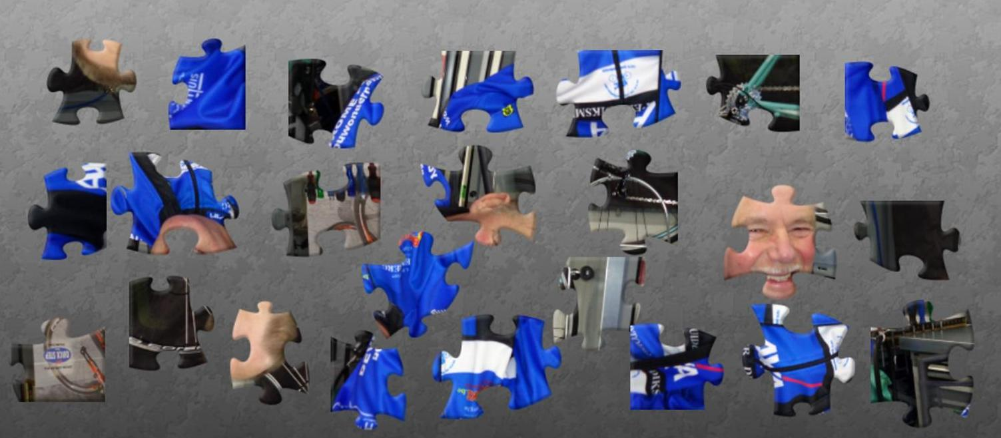
Wienist ?

Slide 39
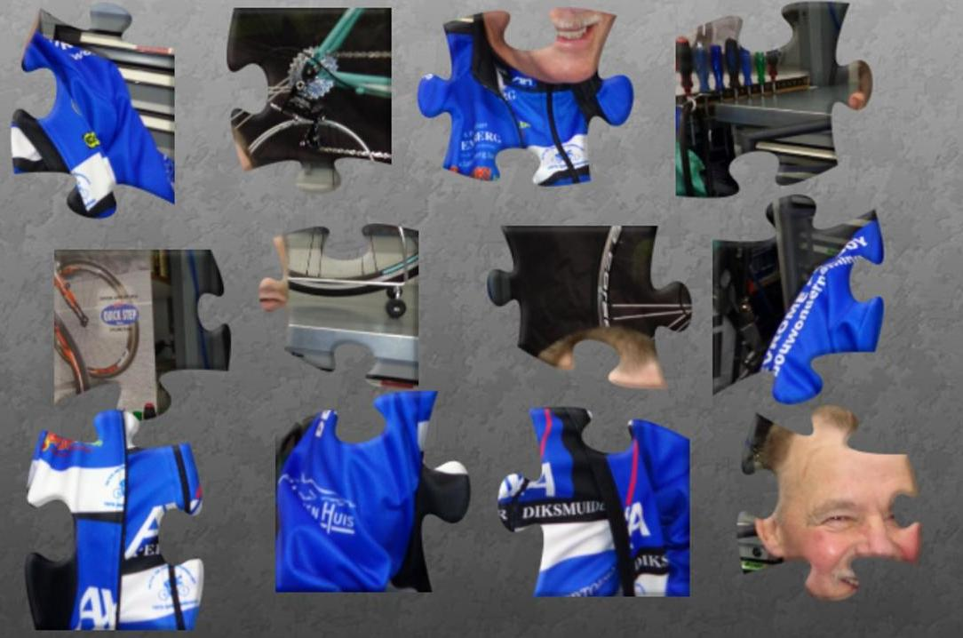
Wienist ?

Slide 40

dienist

Slide 41
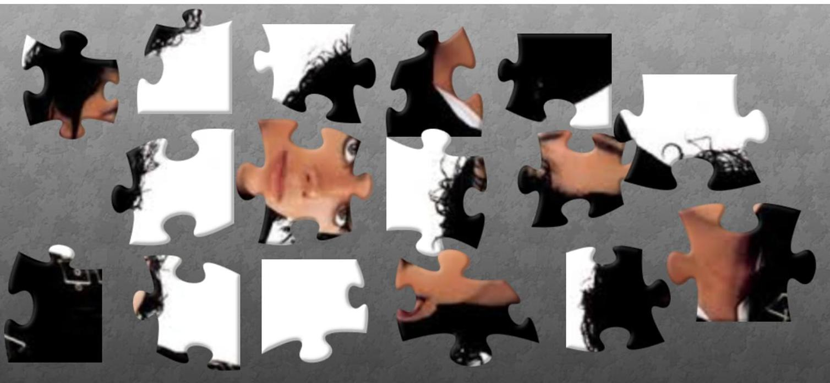
Wienist ?

Slide 42
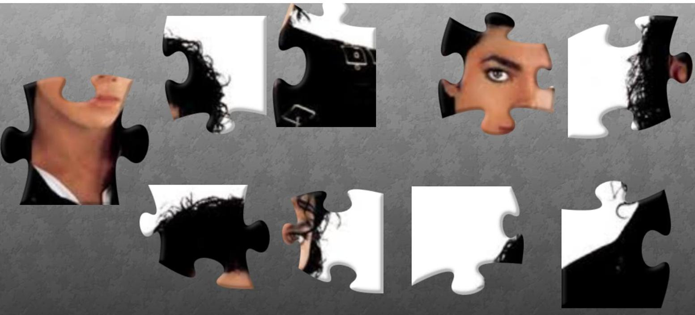
Wienist ?

Slide 43

dienist

Slide 44
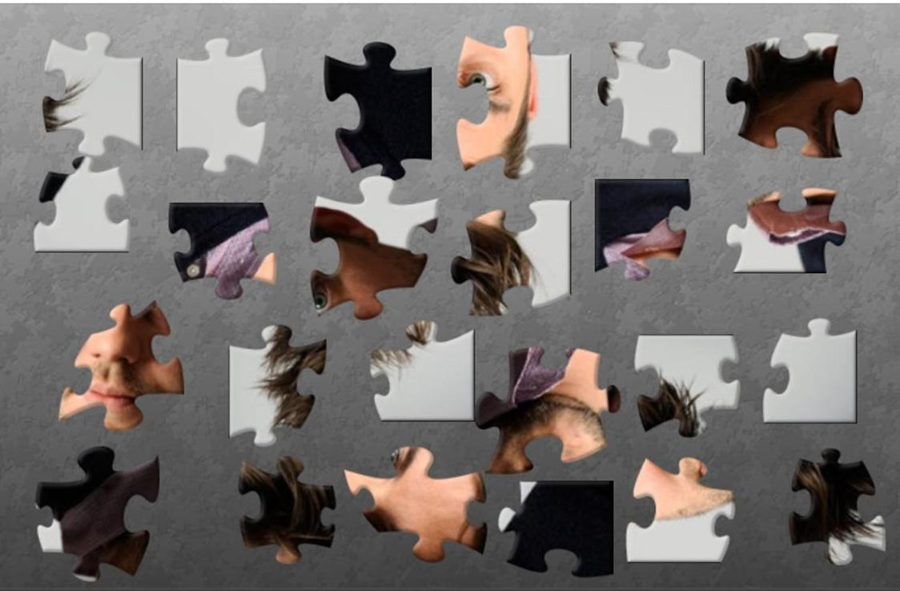
Wienist ?

Slide 45

Wienist ?

Slide 46

dienist

Slide 47

Wienist ?

Slide 48

Wienist ?

Slide 49

dienist

Slide 50

Wienist ?

Slide 51

Wienist ?

Slide 52

dienist

Slide 53

Wienist ?

Slide 54
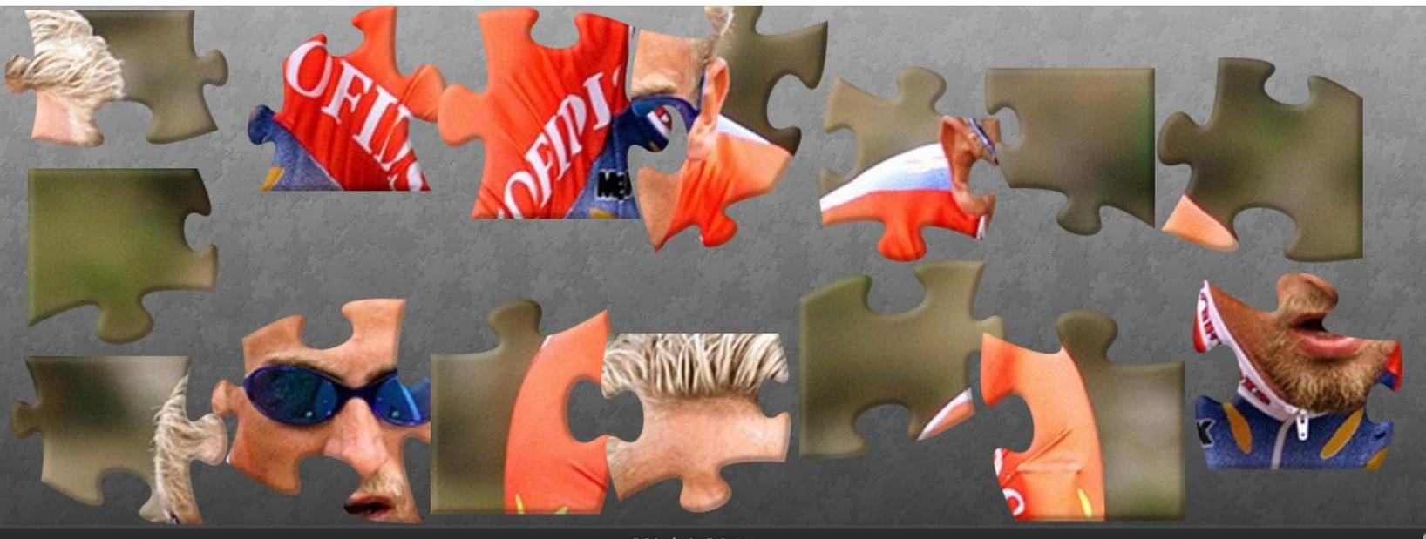
Wienist ?

Slide 55

dienist

Slide 56
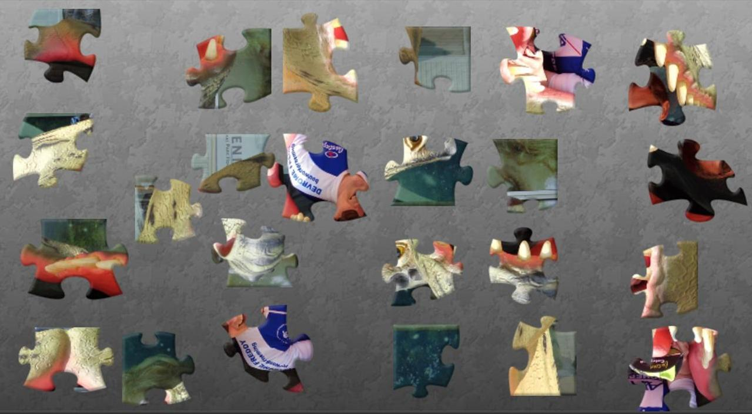
Wienist ?

Slide 57
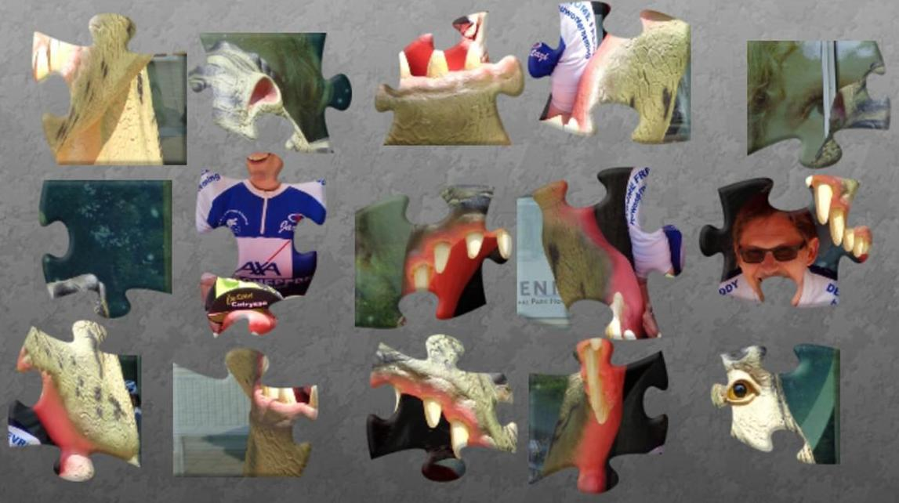
Wienist ?

Slide 58
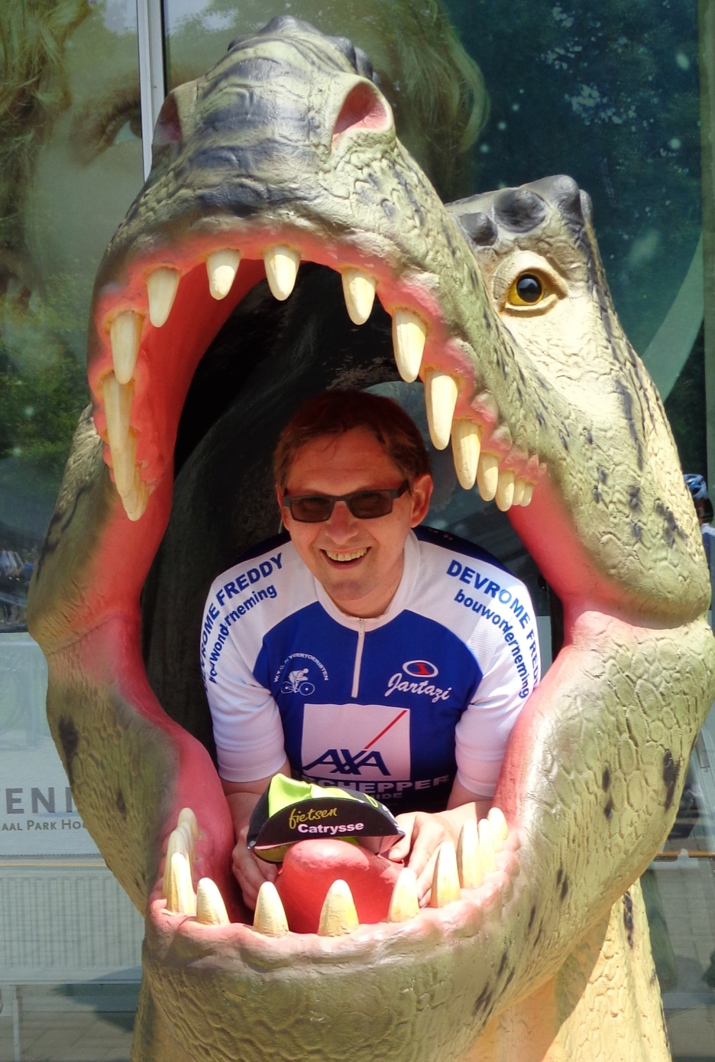
dienist

Slide 59

Wienist ?

Slide 60

Wienist ?

Slide 61
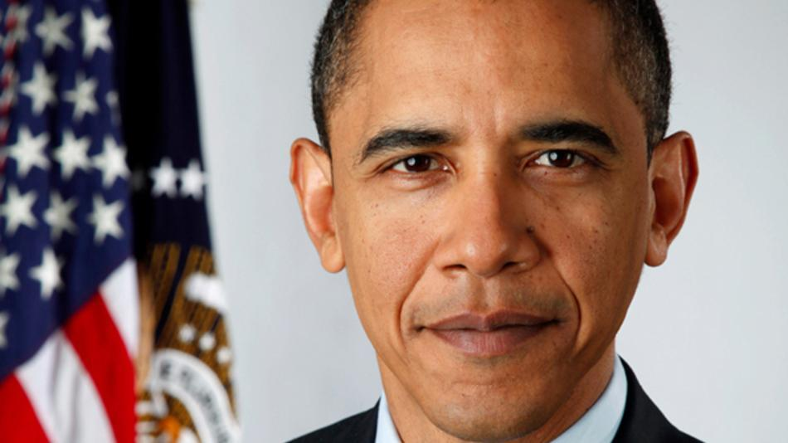
dienist

Slide 62

Wienist ?

Slide 63

Wienist ?

Slide 64

dienist

Slide 65
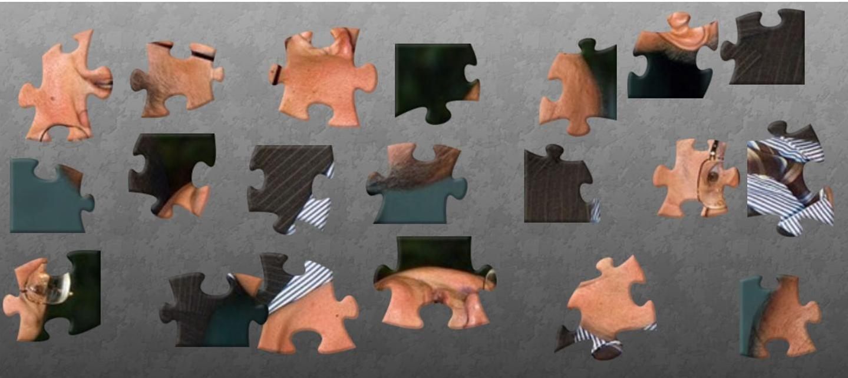
Wienist ?

Slide 66
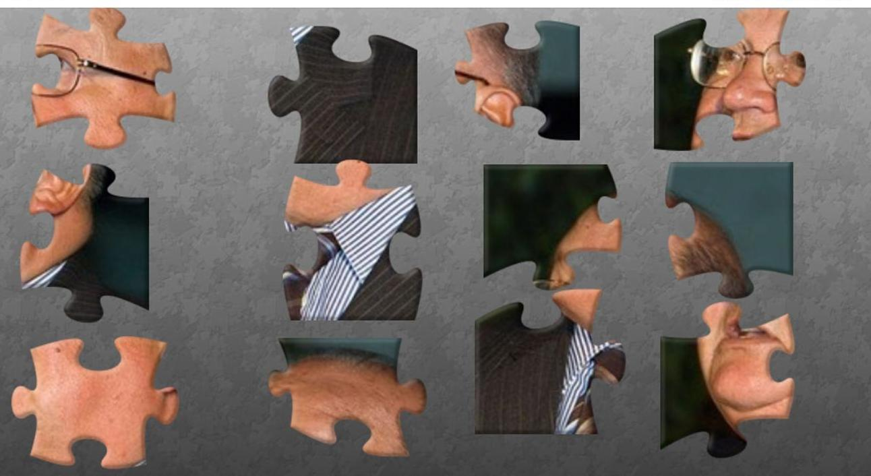
Wienist ?

Slide 67
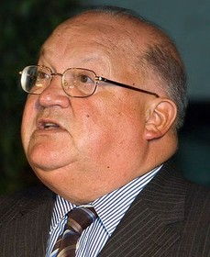
dienist

Slide 68

Wienist ?

Slide 69

Wienist ?

Slide 70

dienist

Slide 71

Wienist ?

Slide 72

Wienist ?

Slide 73

dienist

Slide 74
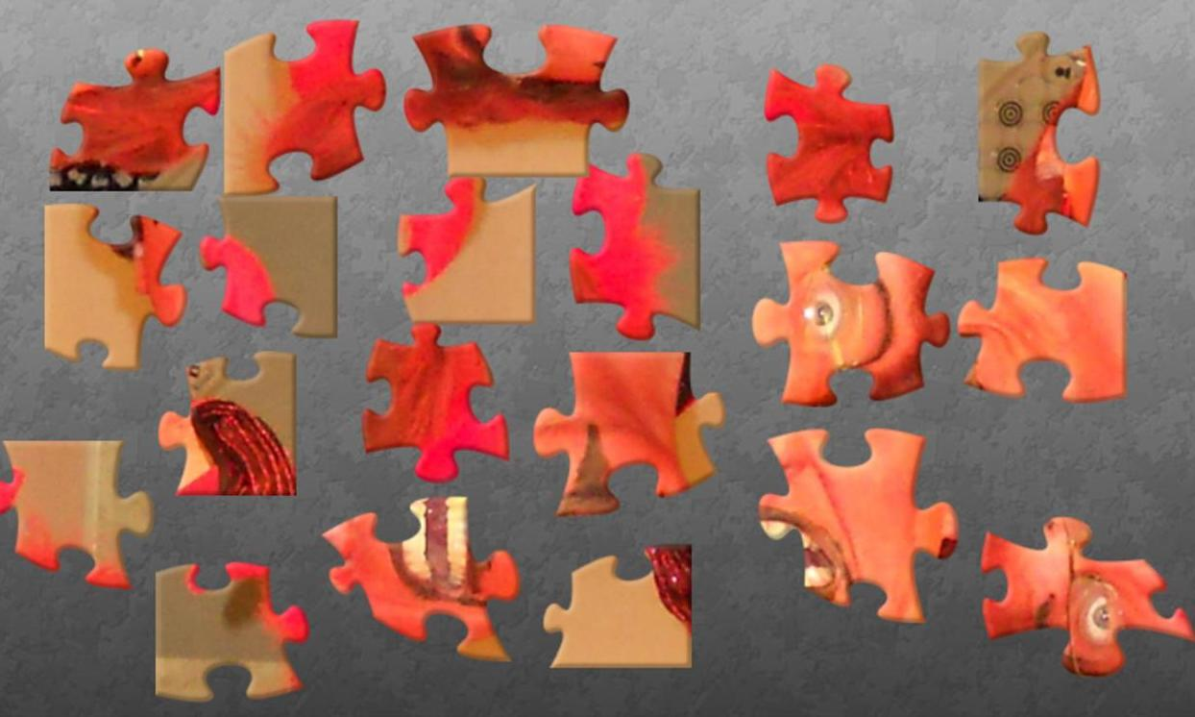
Wienist ?

Slide 75
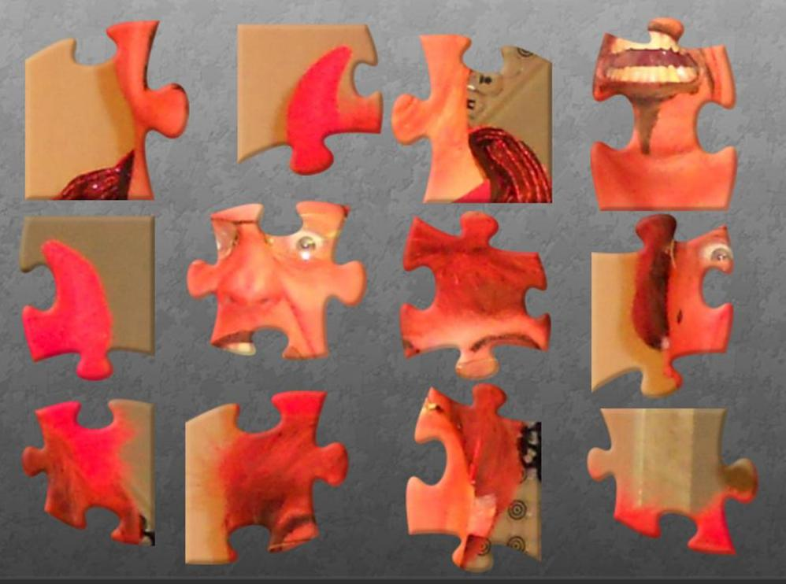
Wienist ?

Slide 76

dienist

Slide 77

Wienist ?

Slide 78
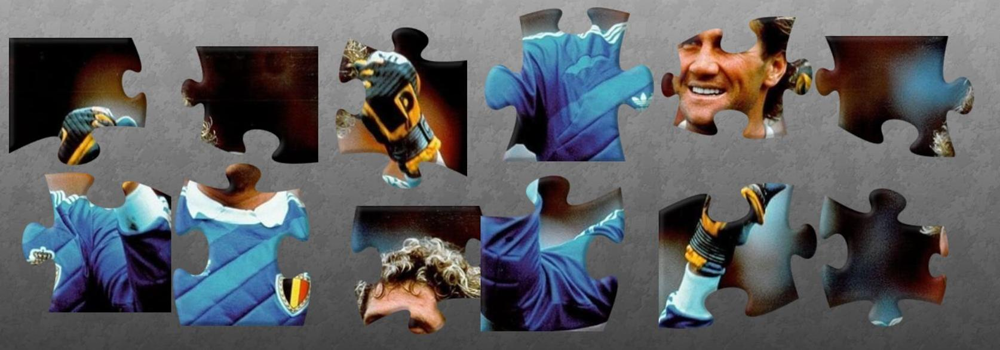
Wienist ?

Slide 79

dienist

Slide 80
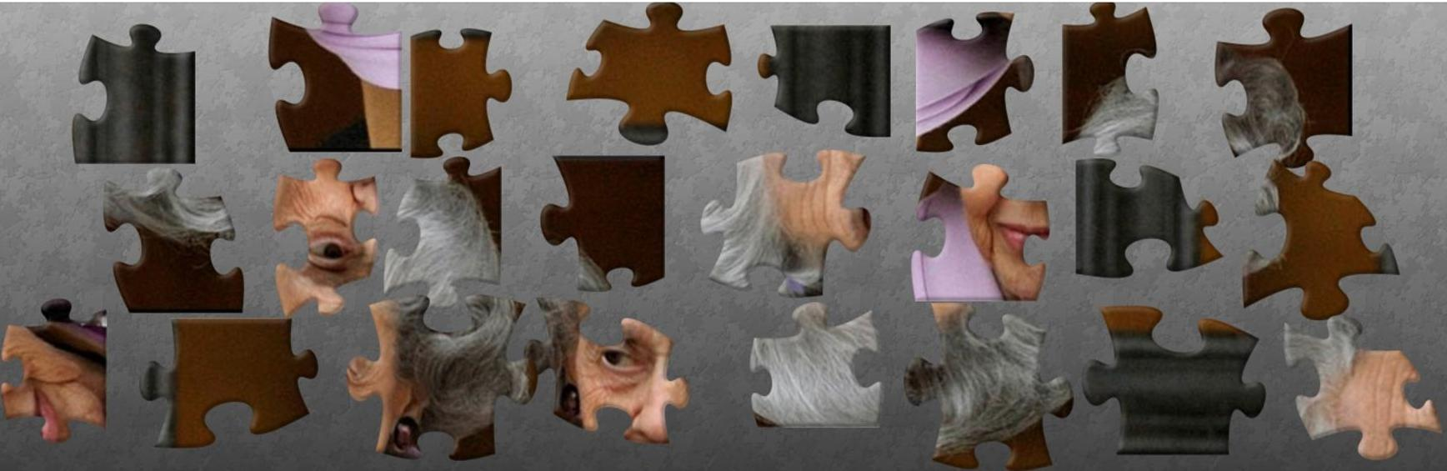
Wienist ?

Slide 81
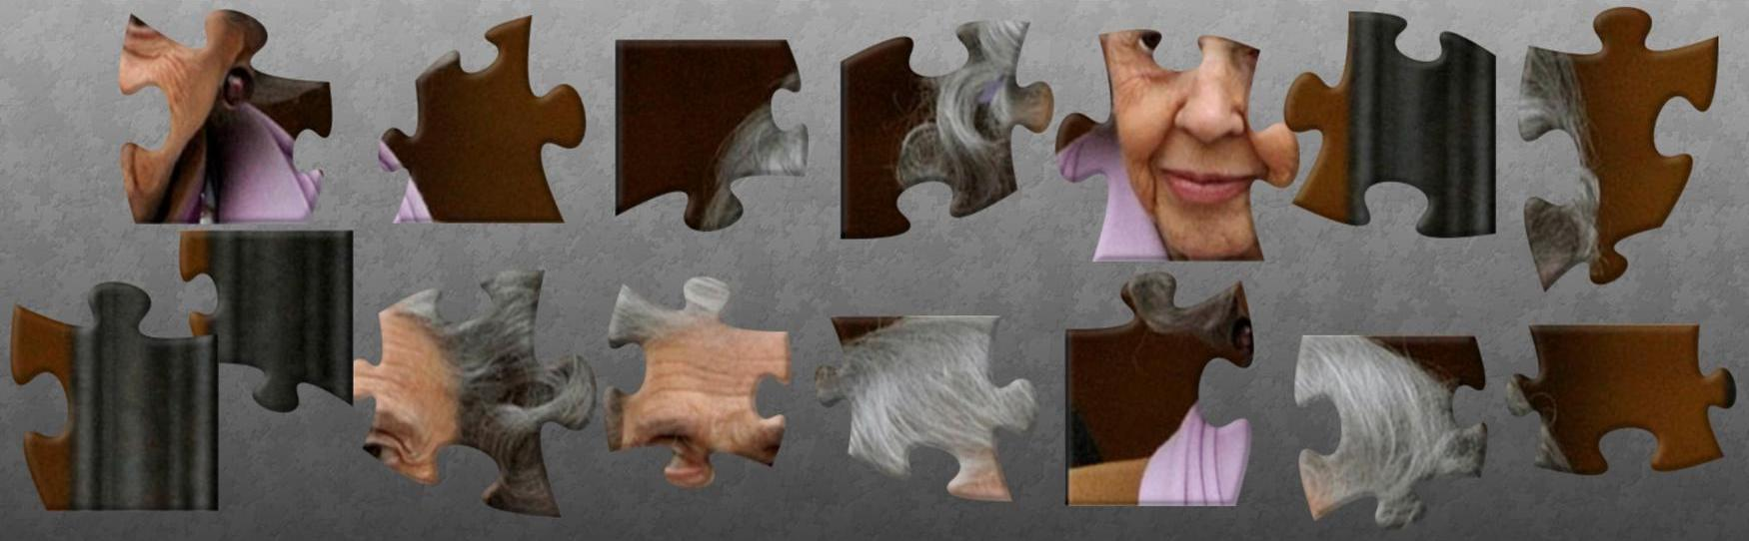
Wienist ?

Slide 82
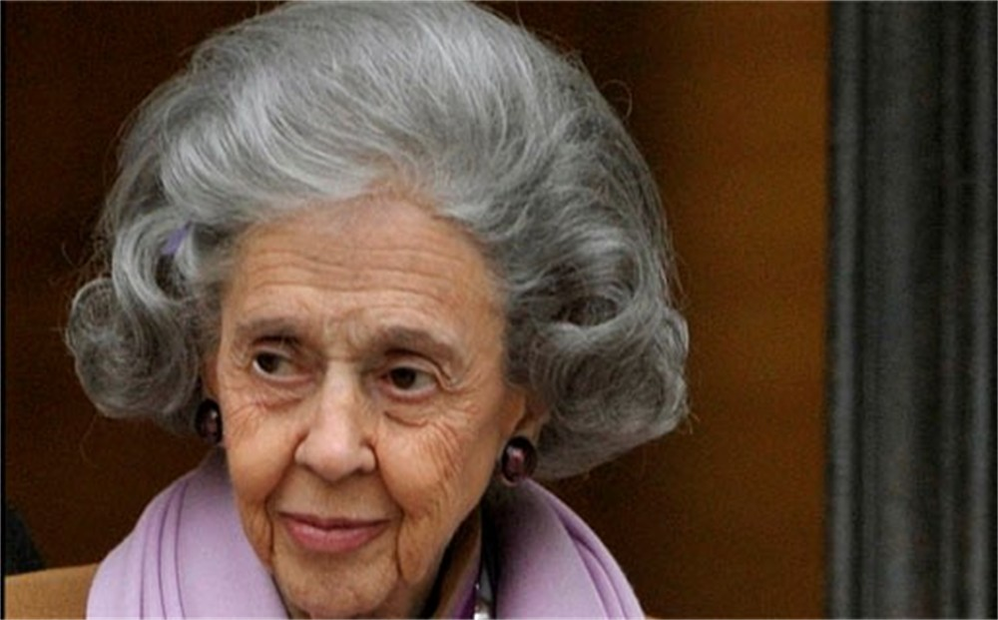
dienist

Slide 83

Wienist ?

Slide 84

Wienist ?

Slide 85

dienist

Slide 86
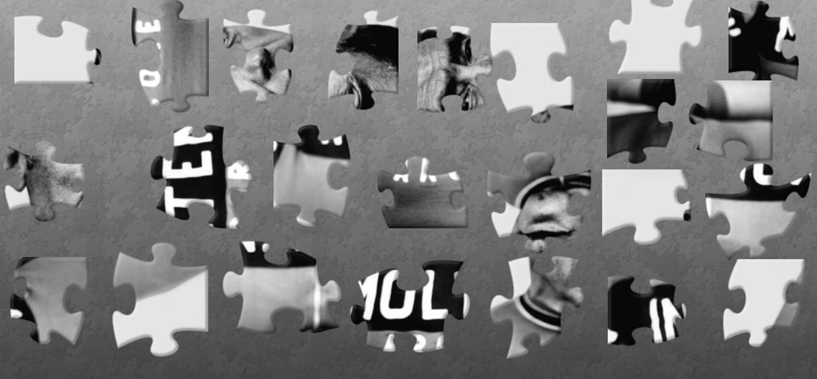
Wienist ?

Slide 87
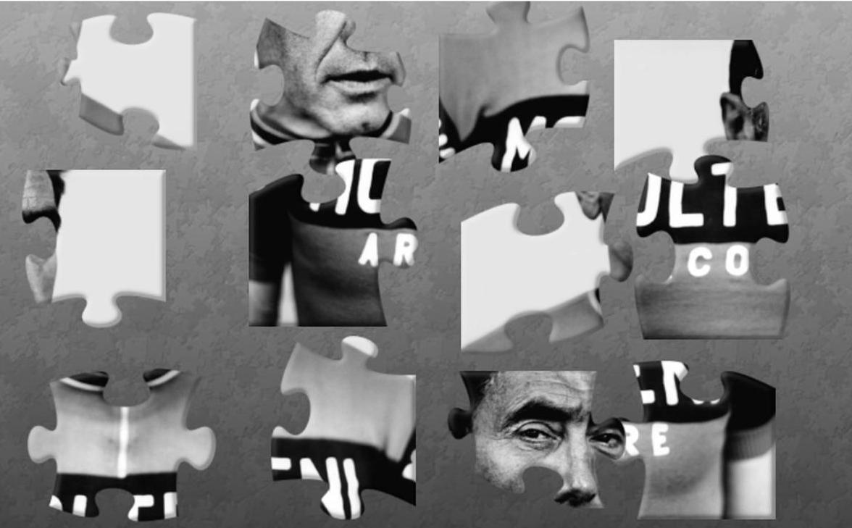
Wienist ?

Slide 88

dienist

